Slide 1

Система интеллектуальной диспетчеризации обращений граждан

Slide 2
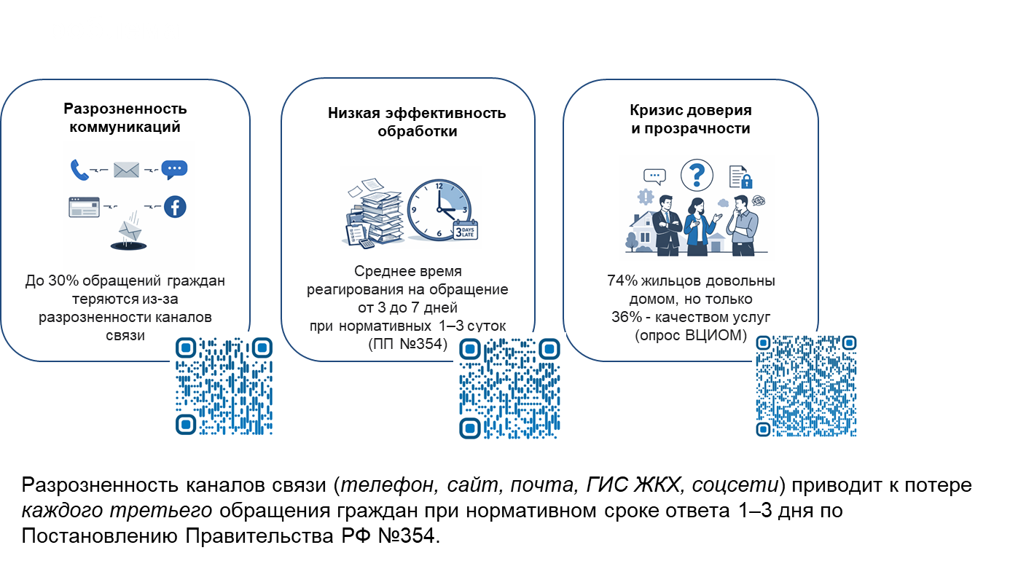
Какие проблемы решает наша система

Slide 3
Что мы предлагаем
Единый вход в канал коммуникаций
один телефон для всех обращений
удобные каналы связи
сохранение истории обращений
решение спорных вопросов
восстановление хронологии событий
дополнительные возможности аналитики по срокам реагирования РСО и вовлеченности населения
быстрое обновление информации
контроль за работой с обращениями со стороны населения
многосторонний обмен информацией
автоматизированная диспетчеризация обращений
сокращение нагрузки и оптимизации штата снабжающих организаций
полный или частичный перевод обращений на автоматизированного помощника
исключение дублирования одинаковых обращений
сбор статистики и моментальная отчетность
настраиваемая отчетность
возможен обмен данными между РСО и ЖКХ
удобство для граждан
быстрое информирование
отсутствие очереди на линии
обратная связь по обращениям

Slide 4
Наша система включает:
Единое веб приложение для РСО, УК, ТСЖ и администрации в котором будут регистрироваться события обращения статусы отчётность И единый канал для информирования населения по плановым работам по аварийным работам По заявкам По уведомлениям граждан И резервный канал для важных региональных событий

Slide 5
Принцип работы
Каждая организация регистрируется в веб приложении и получает свой уникальный набор данных по шаблону После успешной интеграции у организации появляется веб интерфейс для адресного управления своими данными Внося данные в специальную форму, происходит запись в базу данных на сервере и автоматическое добавление этих данных в канал связи с потребителями Потребитель получая информацию в канале связи (голосовой робот, VK, Telegram, MAX), может подписаться на уведомления об изменениях по своему адресу, путем адресной привязки Управляющие компании и ТСЖ могут оперативно информировать жителей в личных каналах связи, а также в домовых чатах Руководители организаций получают учетную запись с уникальными правами, где можно будет выгрузить отчет о работе сотрудников, и времени устранения аварий Специализированная интеграция и отчеты для администрации

Slide 6
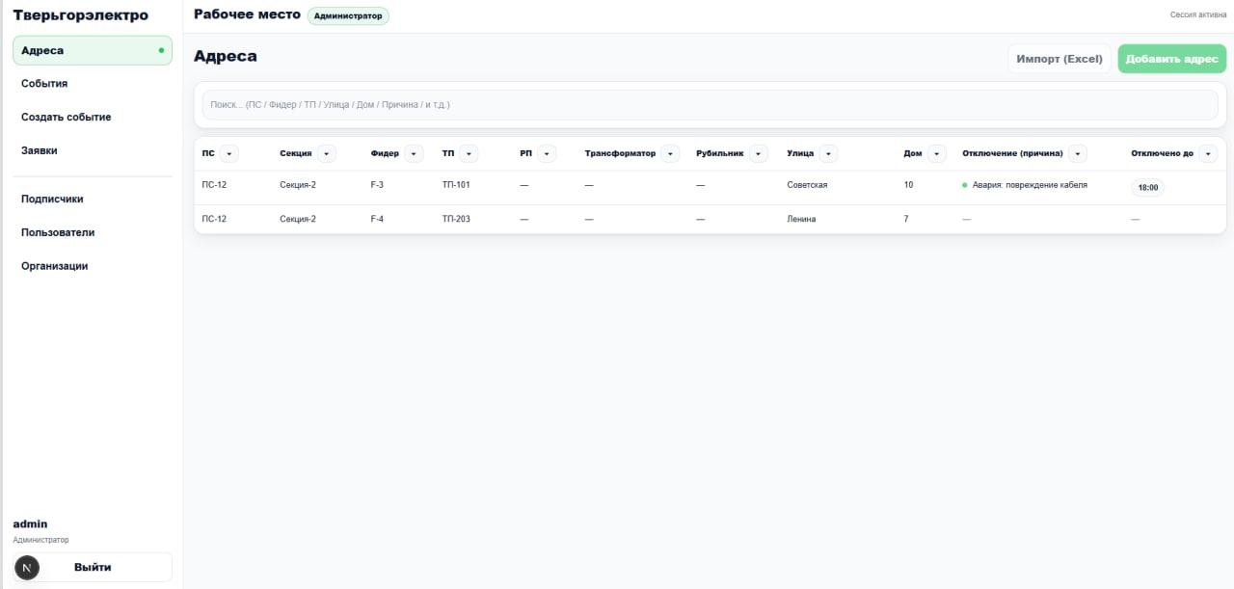
Визуальная демонстрация веб интерфейса

Slide 7
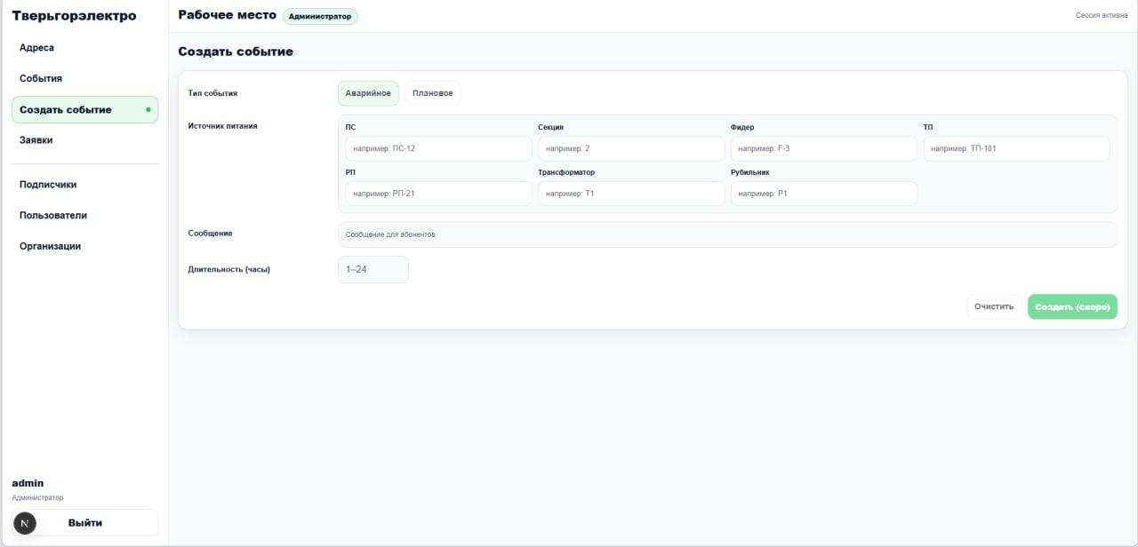
Визуальная демонстрация веб интерфейса

Slide 8
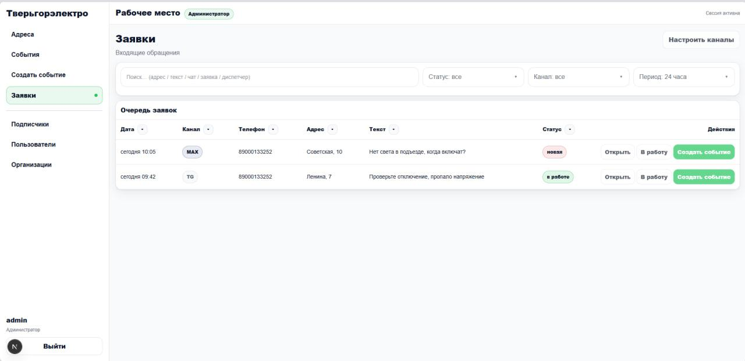
Визуальная демонстрация веб интерфейса

Slide 9
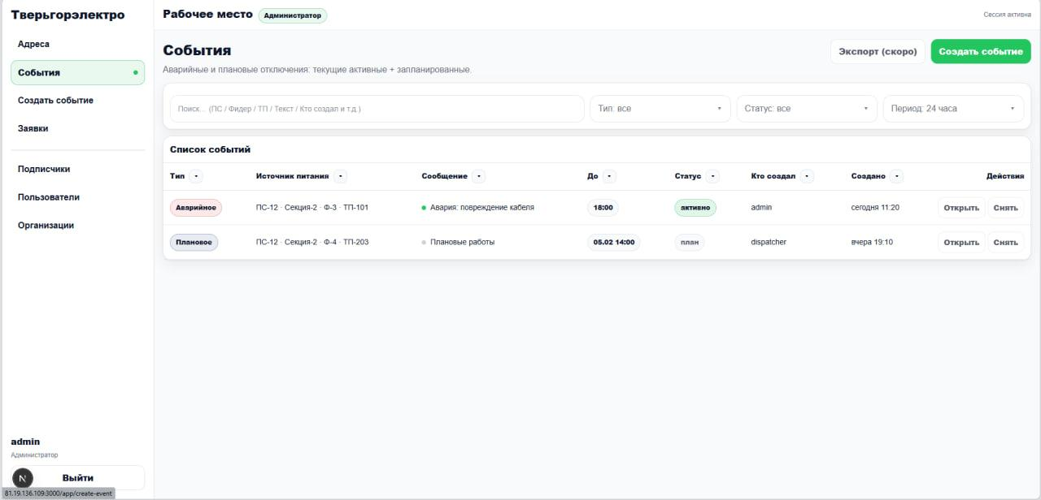
Визуальная демонстрация веб интерфейса

Slide 10
Уже реализовано и готово к эксплуатации
Сертифицированное ПО в Роспатенте на наших мощностях или локальную копию на сервера заказчика с рабочим функционалом: • Текстовые боты: Telegram, VK, MAX • Адресные проверки и ответы по отключениям • Уведомление жителей в личных чатах • База данных событий и обращений • Голосовой помощник (телефон) • Взаимодействие с гражданами в домовых чатах

Slide 11
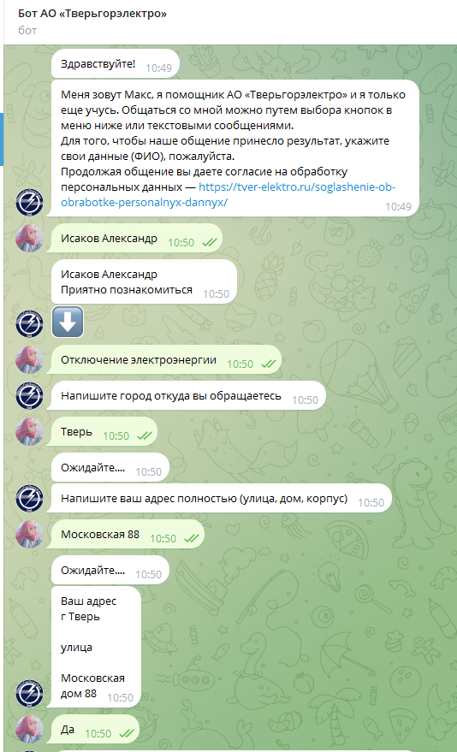
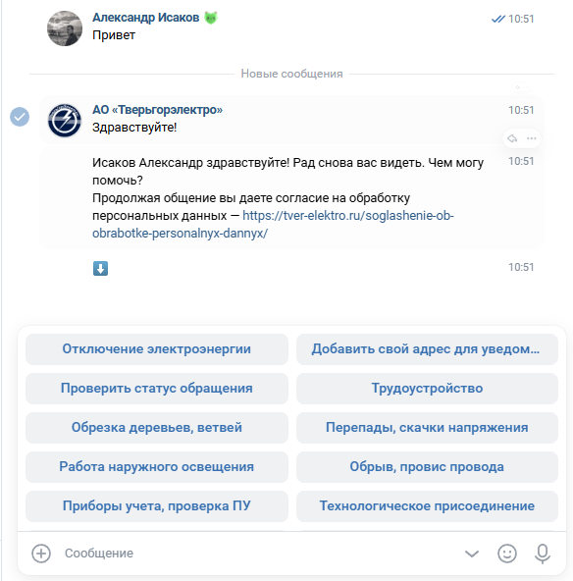
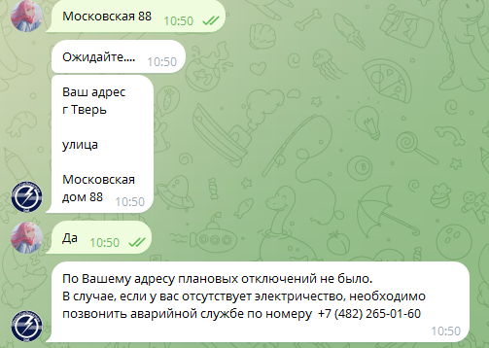
Демонстрационные скриншоты работы системы в популярных мессенджерах

Slide 12

Муниципальные органы власти

Slide 13
Акценты для органов власти и управления
Цель:
повышение имиджа власти за счет повышения удовлетворенности населения
Акцент на:
Информационном охвате всего населения, за счет использования различных информационных каналов
Полноте и прозрачности получаемой информации, и как следствие, достоверности данных

Slide 14
Внедрение системы позволит муниципальным органам власти обеспечить:
Доступность - вариативность взаимодействия с системой для разных возрастных групп населения
Удобство - интуитивно понятное взаимодействие населения с системой, адресность и высокая скорость
Достоверность - непрерывная фиксация событий и обращений, открытые алгоритмов обработки
Прозрачность - раскрытие полученных результатов статистики.
Вовлеченность - получение обратной связи от населения,
Доверие - «прямой диалог» между участниками процесса

Slide 15
Система мониторинга и контроля: как платформа помогает анализировать жалобы и реагировать на инциденты
За счет внедрения независимых счетчиков, система позволяет производить достоверный и глубокий анализ не только инцидентов, но и других показателей, влияющих на качество услуг ЖКХ
Настраивать различные отчеты и получать достоверную статистику
Обоснованно и доказательно определять степень ответственности

Slide 16
Социальный эффект: повышение удовлетворенности жителей и снижение социальной напряженности
Повышение лояльности населения за счет:
Высокая скорость взаимодействия - нет занятой линии, быстрые ответы на вопросы
Уверенность в работе службы - каждому аварийному случаю присваивается номер, статус обращения отображается в реальном времени
Адресность - качественная аналитика заявки по району и виду инцидента на стадии принятия обращения
Обратная связь по обращениям

Slide 17
Цена для Региона: полный контур - внедрение и год обслуживания (предоплата за лицензию)
Развертывание платформы на регион:
50 т.р
В стоимость входит создание рабочего пространства для РСО+УК + Управляющий /контролирующий орган или расчетный центр
РСО
ТСЖ
УК
расчетный центр
168 т.р
в том числе:
25,2 т.р
336 т.р.
Годовая лицензия РСО+УК + Управляющий /контролирующий орган или расчетный центр
84 т.р
58,5 т.р
трафик (по факту)
Дополнительные затраты (ситуационно):
80 т.р
Обработка адресных данных | Создание стандартизированной базы данных
80 т.р
Установка системы на сервере заказчика (по желанию)

Slide 18
Ресурсоснабжающие организации

Slide 19
Особенности и акценты
Цель:
Повышение операционной эффективности и снижение убытков
Акцент на:
Автоматизации обработки заявок и обращений
Снижение числа повторных обращений и аварийных ситуаций
Интеграции с существующими системами учета и управления
Повышение собираемости платежей и прозрачности расчетов

Slide 20
Современные вызовы для РСО: почему важна автоматизация коммуникаций
Внедрение системы позволит:
Разгрузить диспетчерскую службу, за счет круглосуточной автоматической обработки типовых звонков:
Прием показаний
Информирование по плановым работам
Уточнение статуса обращения
Исключить дублирование обращений
Автоматизировать ключевые функции диспетчера
Обеспечить безопасность и контроль данных.
Соответствовать законодательству

Slide 21
Автоматизация работы с заявками: почему важно ускорить реакцию на аварии и обращения
Минимизация ущерба: Быстрая реакция помогает своевременно устранить аварии и снизить возможные убытки или повреждения
Повышение безопасности: автоматическое определение экстренных ситуаций
Улучшение обслуживания: Быстрое решение обращений повышает уровень доверия потребителей
Снижение рисков простоя: сокращает продолжительность инцидентов

Slide 22
Экономический эффект: снижение затрат
Снижение операционных расходов:
Автоматизация обработки заявок уменьшает необходимость в большом количестве операторов колл-центра
Меньшее количество сотрудников — меньше затрат на зарплаты,налоги, обучение, обустройство рабочих мест.
Подключение к платформе нескольких РСО позволит добиться синергетического эффекта, а именно:
Сократится время транзакций между участниками процесса
Целостность данных за счет использования единой базы данных
Снижение затрат за счет взаимодействия с участниками процесса в единой цифровой среде
Возможность организации единого колл-центра по инцидентам

Slide 23
Цена для РСО: в составе контура(168 т.р.) или
контур за счет РСО
Развертывание платформы на регион через РСО, без участия органов власти:
50 т.р
В стоимость входит создание рабочего пространства для РСО+УК + Управляющий /контролирующий орган или расчетный центр
РСО
ТСЖ
УК
расчетный центр
168 т.р
25,2 т.р
с возможность.. продать доступ
336 т.р.
Годовая лицензия РСО+УК + Управляющий /контролирующий орган или расчетный центр
в том числе:
84 т.р
58,5 т.р
трафик (по факту)
Дополнительные затраты (ситуационно):
80 т.р
Обработка адресных данных | Создание стандартизированной базы данных
80 т.р
Установка системы на сервере заказчика (по желанию)

Slide 24
Управляющие компании и ТСЖ

Slide 25
Особенности и акценты
Цель:
Повышение лояльности жителей за счет улучшения качества обслуживания
Акцент на:
Упрощение повседневной работы диспетчеров и операторов
Прозрачная система учета обращений и контроля качества обслуживания
Возможность оперативного и коллективного информирования жителей

Slide 26
Как упростить повседневное взаимодействие с жильцами
Автоматизация приема обращений: внедрение платформы, которая позволяет жильцам оставлять заявки удобным способом
Быстрая маршрутизация заявок: автоматическое распределение обращений по ответственным специалистам или службам, что ускоряет решение вопросов
Стандартизация процессов: шаблоны ответов и автоматические уведомления помогают оперативно информировать жильцов о статусе обращения
История обращений: централизованное хранение информации позволяет отслеживать все заявки и избежать задвоения обращений
Информативность и прозрачность: жильцы могут видеть статус своих заявок онлайн, что снижает количество дополнительных запросов
Снижение нагрузки на сотрудников: автоматические напоминания, вопросы-ответы, интеграция с системами учета позволяют сэкономить время и упростить работу.

Slide 27
Прозрачность и контроль: как платформа улучшает качество обслуживания
Обеспечивает полный контроль за статусом заявок: жильцы и управляющая компания могут в любой момент видеть прогресс по каждому обращению
Автоматическая история обращений: все действия фиксируются, что повышает ответственность и прозрачность работы
Улучшенная коммуникация: платформа позволяет оперативно сообщать жильцам о выполненных работах или задержках, что повышает доверие
Аналитика и отчетность: наличие данных о количестве, типах и скорости обработки обращений помогает выявлять слабые места и повышать качество обслуживания
Упрощение контроля для УК/ТСЖ: автоматизированные инструменты позволяют эффективно отслеживать соблюдение сроков и качество работ
Повышение уровня доверия: прозрачность процессов делает работу управляющей компании более открытой и понятной для жильцов

Slide 28
Обратная связь и рейтинг: как повысить лояльность жильцов
Получение отзывов: платформа позволяет жильцам оставлять отзывы о качестве обслуживания и выполненных работах
Анализ обратной связи: управляющая компания может своевременно реагировать на замечания, исправлять недостатки и улучшать сервис
Прозрачность отзывов: открытая обратная связь помогает формировать доверие и укреплять отношения
Участие жильцов в улучшении сервиса: активное взаимодействие повышает их чувство причастности и лояльности
Объективная оценка работы компании: использование фактических показателей работы, таких как время исполнения заявки для формирования рейтинга компании

Slide 29
Экономия ресурсов: снижение затрат на администрирование и повышение производительности
Автоматизация рутинных задач: система занимается обработкой обращений, напоминаниями и отчетами без необходимости постоянного ручного вмешательства
Меньше времени на управление: централизованный контроль и автоматические процессы сокращают необходимость в большом штате административных сотрудников
Оптимизация работы сотрудников: упрощение процессов позволяет сосредоточиться на более важных задачах, повышая эффективность
Снижение ошибок: автоматические проверки сокращают время на исправление и повторные обращения
Обработка запросов и контроль данных происходит быстрее и с меньшими затратами
Повышение общей производительности: автоматизация процессов увеличивает скорость реакции и работы всего ТСЖ\УК
Система интегрируется с существующими программными продуктами
Единый информационный контур позволяет обеспечить полноту, достоверность и целостность информации без дополнительных затрат

Slide 30
Цена для УК и ЖКХ: исключительно в составе контура (годовая лицензия)
УК - 84 т.р.
ТСЖ - 25,2 т.р.
трафик (по факту)

Slide 31
Расчетные центры

Slide 32
Особенности и акценты
Цель:
Повышение удовлетворенности жителей за счет улучшения качества и скорости работы служб
Акцент на:
Работе с претензиями по начислениям и расчетам от населения
Урегулирование и минимизация конфликтных ситуаций
Интеграция с существующими биллинговыми системами
Повышение прозрачности взаимодействия и снижение финансовых споров

Slide 33
Прозрачность и контроль: как платформа улучшает качество обслуживания
Повышение скорости обработки обращений
Обеспечение точности и прозрачности: история взаимодействия с клиентом в едином информационном пространстве
Снижение затрат за счет автоматизации обработки заявок, внедрения автоматизированных ответов по типовым и повторяющимся заявкам
Возможность инициирования прямого диалога с жителями за счет информирования
Интеграция с существующими системами: автоматическая обработка позволяет объединить и синхронизировать данные с биллинговыми системами и ИТ-инфраструктурой
Предотвращение конфликтов: разбор спорных ситуаций на основании объективных зафиксированных данных

Slide 34
Внедрение системы позволит обеспечить:
Доступность - вариативность взаимодействия с системой для разных возрастных групп населения
Удобство - интуитивно понятное взаимодействие населения с системой, адресность и высокая скорость
Прозрачность - автоматизированная фиксация обращений
Объективность - оценка ситуации на основании фактических консолидированных данных
Вовлеченность - получение обратной связи от населения
Доверие - «прямой диалог» между участниками процесса

